Slide 1
Welcome to our presentation

Slide 2
Group - 1
Group Member
1. Md. Mojibur Rahman
2. Madhab Sutradhar
3. Anika Tahmee
4. Md. Ashrafuzzaman
5. Md. Motasim Billah
6. Amena Akter
7. Sarkar Naznin Sultana
8. Khadiza Akter
9. Al-amin
10. Zishan Khan
ID NO:
11816001
11816002
11816003
11816004
11816005
11816006
11816007
11816008
11816009
11816010

Slide 3
নগর
সংজ্ঞাঃ নগর বলতে সেই স্থানকে বুঝায়, যেখানে আধুনিকতার উপর ভিত্তি করে সেই সময়ের সমাজ ও সংস্কৃতির বিকাশ ঘটেছিল।
নগরের বৈশিষ্ট্যঃ
পাকা ঘরবাড়ি
রাস্তাঘাট
দূর্গ
পরিখা
প্রাকার
পয়ঃনিষ্কাশন ব্যবস্থা
ডাস্টবিন
সড়কবাতি

Slide 4
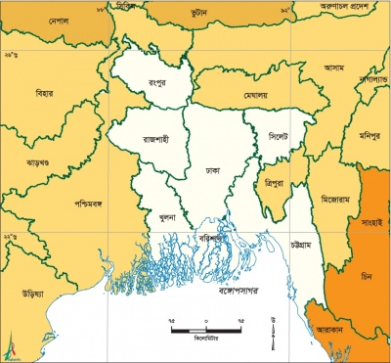
প্রাচীন বাংলার নগরসমূহ
মহাস্থানগড়-পুন্ড্রনগর
বানগড়-কোটিবর্ষ
তমলুক-তাম্রলিপ্তি
চন্দ্রকেতুগড়
ওয়ারি-বটেশ্বর
ময়নামতি-দেবপর্বত
বিক্রমপুর
বানগড়
মহাস্থানগড়
ওয়ারি-বটেশ্বর
চন্দ্রকেতুগড়
বিক্রমপুর
ময়নামতি
তমলুক
প্রাচীন বাংলায় কেনো নগরি
গড়ে উঠেছিল?

Slide 5
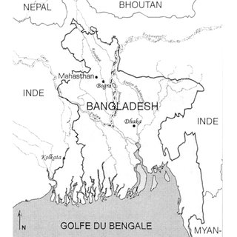
মহাস্থানগড়
প্রাচীন নাম
সময়কাল
অবস্থান
মহাস্থানগড় স্থানটি বেছে নেয়ার কারন
মহাস্থান দূর্গ স্থাপনা
নগরের অবকাঠামো
খনন কাজ
বিভিন্ন গোত্রের শাসনকাল
প্রত্ননিদর্শনসমুহ

Slide 6
বানগড়-কোটিবর্ষ
অবস্থান
সময়কাল
নগরের বৈশিষ্ট্য
ধর্ম
প্রশাসনিক ব্যবস্থা
পতন
বানগড়

Slide 7
তমলুক-তাম্রলিপ্তি
সময়কাল
অবস্থান
বন্দর নগরি হিসেবে
ব্যবসা বানিজ্য
সাহিত্যিক উপাদান
পর্যটক
প্রাপ্ত প্রত্নবস্তু
তমলুক

Slide 8
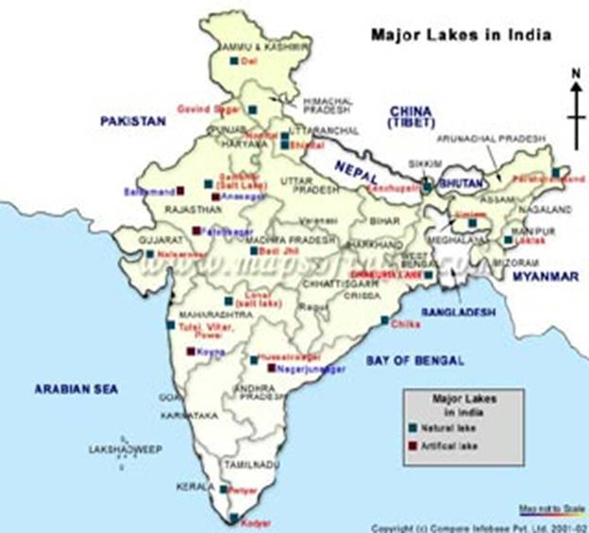
চন্দ্রকেতুগড়
অবস্থান
আকার
আবিস্কার
খনন
পাচটি কালপর্ব
নামকরন
বানিজ্যিক সম্পর্ক
প্রাপ্ত প্রত্নবস্তু
চন্দ্রকেতুগড়

Slide 9
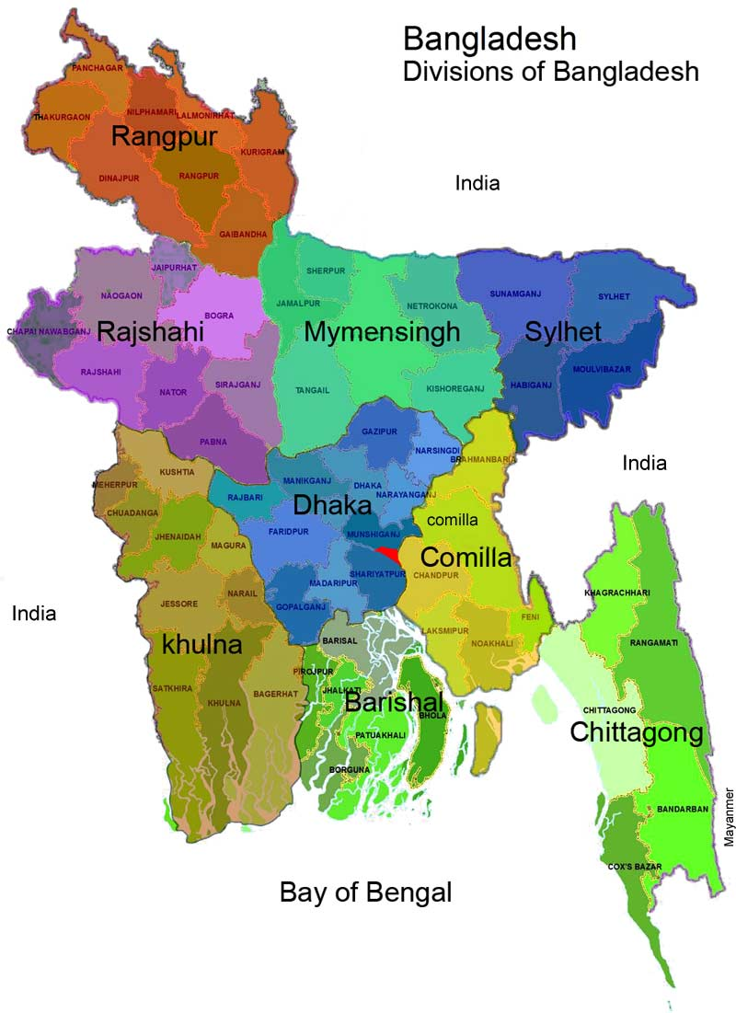
ওয়ারি-বটেশ্বর
সময়কাল
অবস্থান ও নামকরন
আবিস্কার
প্রাপ্ত প্রত্নবস্তু
বানিজ্যিক সম্পর্ক
ডেটিং
ওয়ারি-বটেশ্বর

Slide 10
ময়নামতি-দেবপর্বত
ময়নামতি নামের উদ্ভব
অবস্থান
সময়কাল
রাজধানী হিসেবে ময়নামতি
রাজবংশ ও এর কৃতিত্ব
নগরের কাঠামো
উত্থান পতন
প্রাপ্ত প্রত্নবস্তু
ময়নামতি-দেবপর্বত

Slide 11
বিক্রমপুর
বিক্রমপুরের ইতিহাস
বিক্রমপুরের সীমারেখা
বিক্রমপুরের গুরুত্ব
চন্দ্র রাজার রাজধানী বিক্রমপুর
ধর্ম রাজার রাজধানী বিক্রমপুর
সেন রাজার রাজধানী বিক্রমপুর
বিক্রমপুর

Slide 12
উপসংহার
ভূ- প্রকৃতির প্রভাব নগর গঠনে
জনপগুলোর উন্নয়নে নগর এর ভূমিকা
প্রাচীন বাংলার প্রথম নগরের উদ্ভব
প্রথম নগরী
প্রাচীন বাংলার কোন ধরনের নগর দেখতে পাই
ইতিহাস রচনায় নগরের ভূমিকা
পতন

Slide 13
That’s all From Group No:01 Thanks Everybody

